Slide 1

操作系统
总学时：64学时
主讲教师：廖祝华
办公地点：逸夫楼629室
Email：zhliao@hnust.edu.cn

Slide 2





操作系统
利用一个或多个处理器的硬件资源
为系统用户提供一组服务
管理辅助存储器和输入/出（I/O）设备

Slide 3
操作系统是什么?
操作系统（Operating system, 简称OS）：是管理计算机系统的软硬件资源、控制程序执行、改善人机界面和为应用软件提供支持的一种系统软件。

Slide 4
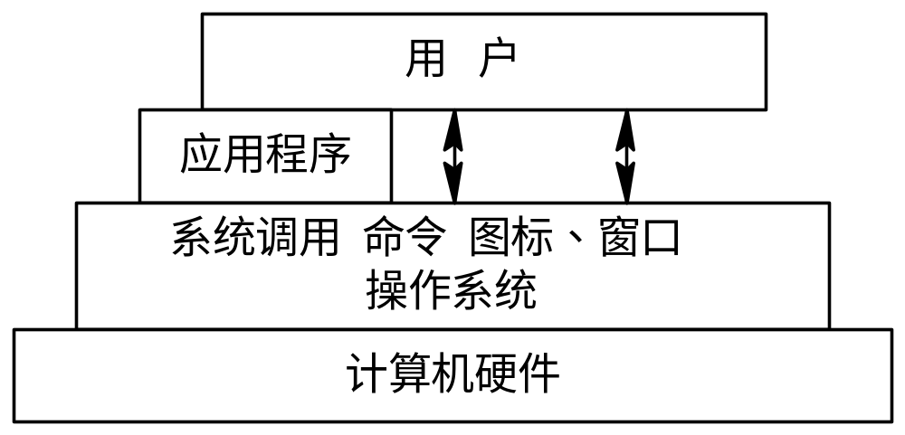
操作系统的作用
OS作为用户与计算机硬件系统之间的接口，向用户提供服务
OS作为接口的示意图
操作系统的地位：紧贴硬件之上，所有其他软件之下（是其他软件的共同环境）

Slide 5
操作系统的作用
OS作为计算机系统资源的管理者
  处理器管理， 用于分配和控制处理器；
  存储器管理，主要负责内存的分配与回收；
  I/O设备管理，负责I/O设备的分配与操作；
  文件管理，负责文件的存取、共享和保护。
作为扩充机器，实现了对计算机资源的抽象，扩展计算机的功能
  把覆盖了软件的机器称为扩充机或虚拟机。

Slide 6
为什么学习操作系统（OS）?
专业核心课程，涉及到计算机科学的很多领域，诸如计算机体系结构/硬件、软件设计、程序设计语言、数据结构、算法、网络等知识。
程序员为了开发应用程序必须与OS打交道，学习OS有助于加深对OS的理解，有利于深入编程。
OS的设计思想和算法值得借鉴，其中所用的许多概念和技巧可以推广应用到其他领域，同时改善思维方式。
存在人们意识不到的大量“操作系统”-嵌入式系统。需要设计或者修改现有的操作系统。
考研/应聘工作

Slide 7
教学目标
使学生对现代操作系统的基本概念、基本结构及运行环境有深入的认识， 对操作系统这一课程有比较全面的把握。
深入到操作系统内部，理解并掌握操作系统的基本原理、内部算法和数据结构、设计方法和实现技术。
培养学生具备运用所学的操作系统原理、方法与技术分析问题和解决问题的能力，为其今后从事相关领域开发的工作打下扎实的基础。

Slide 8
课程主要内容介绍
操作系统概述
进程管理
内存管理
外部设备管理
文件系统

Slide 9
如何学习好操作系统？
课程特点：
实践性强（从实践总结出原理）
涉及面广（并行程序，性能问题，结构问题，程序方法论，软件工程，等等）
错综复杂、纵横交叉
发展迅速

Slide 10
如何学习好操作系统？
教学方式：
理论课+习题课
课后实践项目+课程设计
Learn OS concepts by coding them!

Slide 11
书籍
教材：
  William Stallings著，操作系统-精髓与设计原理（第九版），电子工业出版社，2020年。
参考书：
  汤子丹，计算机操作系统（慕课版），人民邮电出版社，2021.
  Abraham Silberschatz等，Operating System Concepts (操作系统概念)（第9版），高等教育出版社，2018年
  张尧学，史美林，计算机操作系统教程(第3版)，清华大学出版社，2006年

Slide 12
课程考核办法
平时（ 作业+项目+课堂表现） 30%
考试成绩 70%

Slide 13
第1章计算机系统概述
教学目标与要求
理解处理器指令的执行
掌握中断的概念
理解计算机存储体系
理解针对I/O操作的三种技术
理解多处理器和多核计算机组织结构
教学重点与难点
中断、计算机存储体系

Slide 14
计算机的基本构成
处理器
  控制计算机的操作，执行数据处理功能。
内存
  通常也称为实存储器或主存储器
  易失的
I/O 模块
  辅助存储器设备
  通信设备
  终端
系统总线
  为处理器、主存储器和输入/出模块间提供通信的设施

Slide 15
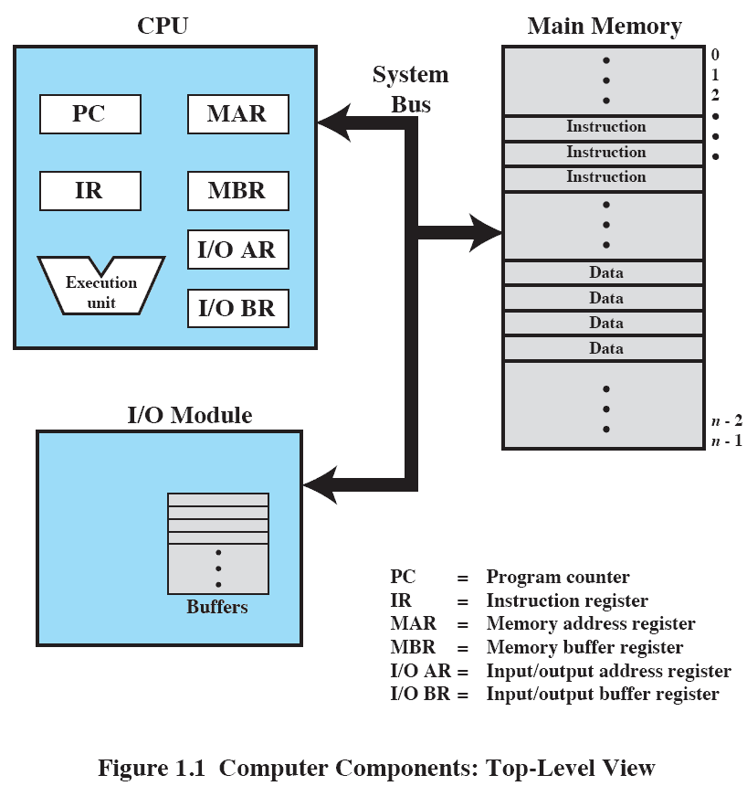
计算机部件

Slide 16
处理器寄存器
用户可见寄存器
  合理使用这些寄存器，可以使机器语言或汇编语言程序减少对主存储器的引用
控制和状态寄存器
  供处理器使用以控制处理器的操作
  由具有特权的操作系统例程使用以控制程序的执行

Slide 17
用户可见寄存器
可以由机器语言引用
对所有的程序都是可用的，包括应用程序和系统程序
寄存器类型
  数据
  地址
    变址
    段指针
    栈指针

Slide 18
用户可见寄存器
地址寄存器
  变址
    通过给一个基值加一个变址来获得有效地址
  段指针
    当存储器被划分成段, 存储器索引由一个特定段的索引和段中的偏移量组成
  栈指针
    由一个专门的寄存器指向栈顶

Slide 19
控制和状态寄存器
程序计数器 (PC)
  包含将要取的指令地址
指令寄存器 (IR)
  包含最近取的指令
程序状态字 (PSW)
  条件码
  状态信息
    中断允许/禁止位
    管理程序/用户模式位

Slide 20
控制和状态寄存器
条件码（或标记）
  由处理器硬件为操作结果设置的位
  允许访问但不允许修改
  例如
    正的结果
    负的结果
    零
    溢出

Slide 21
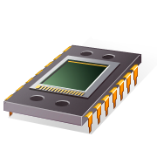
微处理器的发展
微处理器的发明带来了桌面与手持计算
一个芯片上容纳一个处理器
最快速的通用处理器
多处理器
每个芯片(底座)上包含多个处理器 (内核)

Slide 22
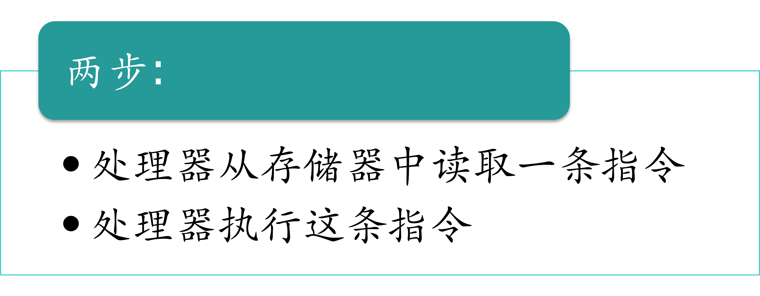
指令的执行
处理器执行的程序是由一组保存在存储器中的指令组成

Slide 23
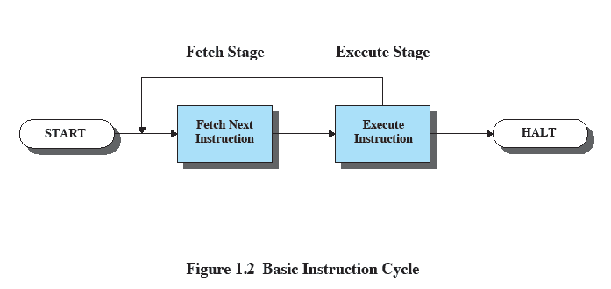
指令周期

Slide 24
指令的读取和执行
处理器从存储器中读取指令
程序计数器 (PC) 保存有下一次要取的指令的地址
在每次取指令后PC增1

Slide 25
指令寄存器
读取到的指令被放置在指令寄存器中
指令的类型
  处理器-存储器
    在处理器和存储器之间传送数据
  处理器-I/O
    通过处理器和I/O模块间的数据传送，数据可以输出到外部设备，或者从外部设备输入
  数据处理
    执行数据相关的算术操作或逻辑操作
  控制
    改变执行顺序

Slide 26
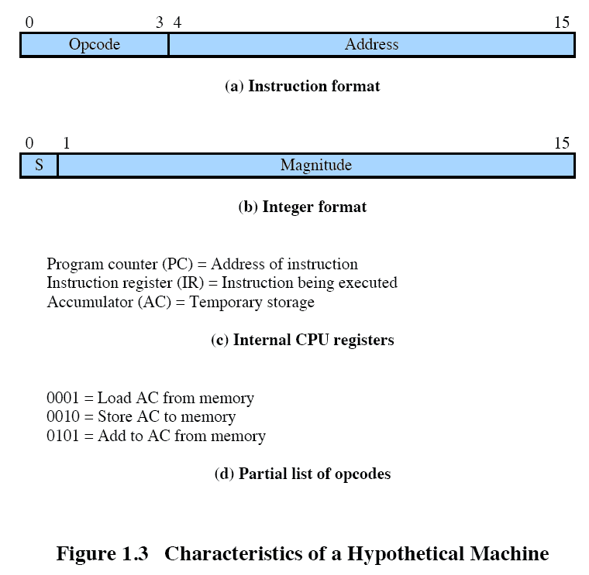
一台假想机器的特征

Slide 27
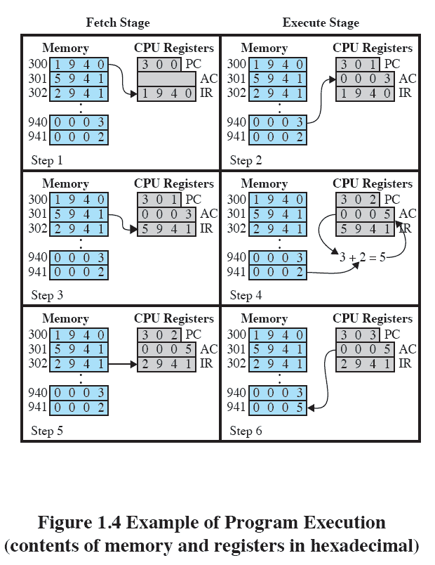

程序执行的例子

Slide 28
中断
中断是指CPU对系统发生某事件时作出的这样一种响应：CPU暂停正在执行的程序，在保留现场后自动地转去执行该事件的中断处理程序；执行完后，恢复现场，再返回到原程序的断点处继续执行。
允许处理器上正常执行的序列被打断
用于提高处理器的效率
  I/O设备速度比处理器慢很多
  处理器必须停下来等待外部设备
  处理器使用浪费
当一个I/O操作正在进行时允许处理器去执行其它指令

Slide 29
中断类别
程序中断
  算术溢出
  除数为0
  执行非法指令
  访问到用户不允许的存储器位置
时钟中断
I/O中断
硬件失效中断

Slide 30
中断实例
假设有一个1GHz CPU的PC，大约每秒执行10⁹条指令。一个典型的硬盘的速度是7200转/分钟，这样大约旋转半转的时间是4ms，这大约比处理慢400万倍。
最初为提高CPU的效率，引入中断。

Slide 31
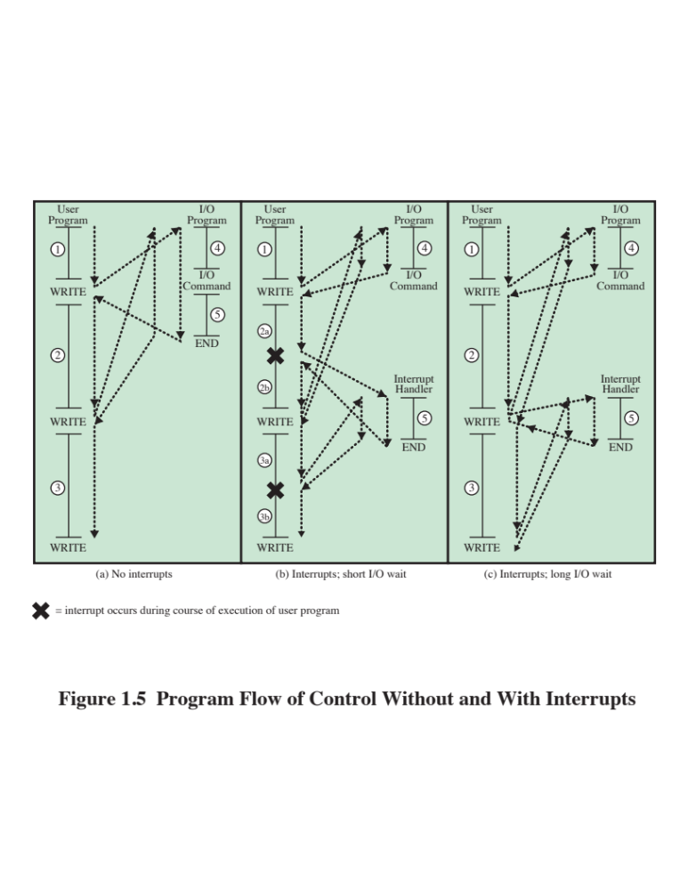
Figure 1.5a 无中断时的程序控制流
CPU不断地检测I/O设备的状态

Slide 32

1.4.1 中断和指令周期
I/O操作与CPU执行并发
中断请求
中断处理程序
Figure 1.5b 有短I/O等待中断时的程序控制流

Slide 33
Figure 1.5c
有长I/O等待中断时的程序控制流
处理器的执行路径？

Slide 34
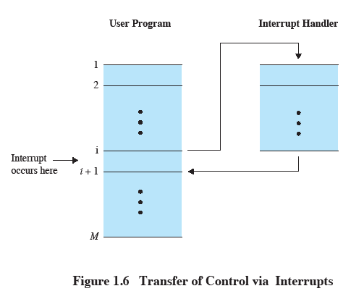
通过中断转移控制
从用户程序的角度看
中断打断了正常执行的序列。
当中断处理完成后，再恢复执行。
用户程序并不需要为中断添加任何特殊的代码
处理器和操作系统负责挂起用户程序，然后在同一个地方恢复执行。

Slide 35
含中断的指令周期
处理器检查是否有中断发生
如果没有中断取当前程序的下一条指令
如果有中断，处理器挂起当前程序的执行，并执行一个中断处理程序

Slide 36
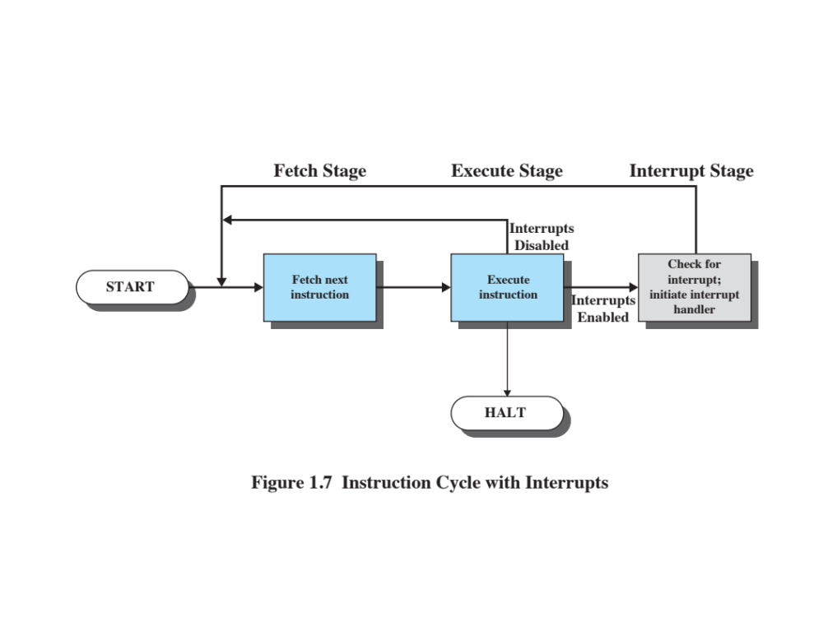
含中断的指令周期

Slide 37
无中断和有中断时的程序控制流
图1.5

Slide 38
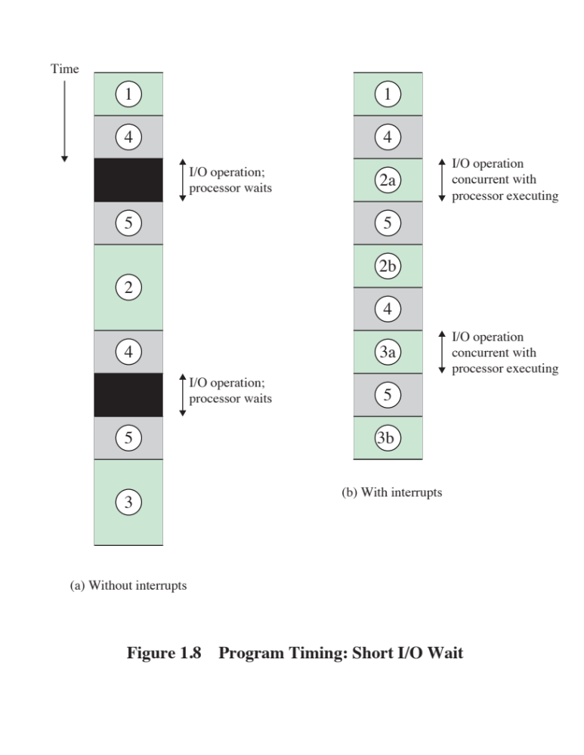
程序时序：
短 I/O 等待

Slide 39
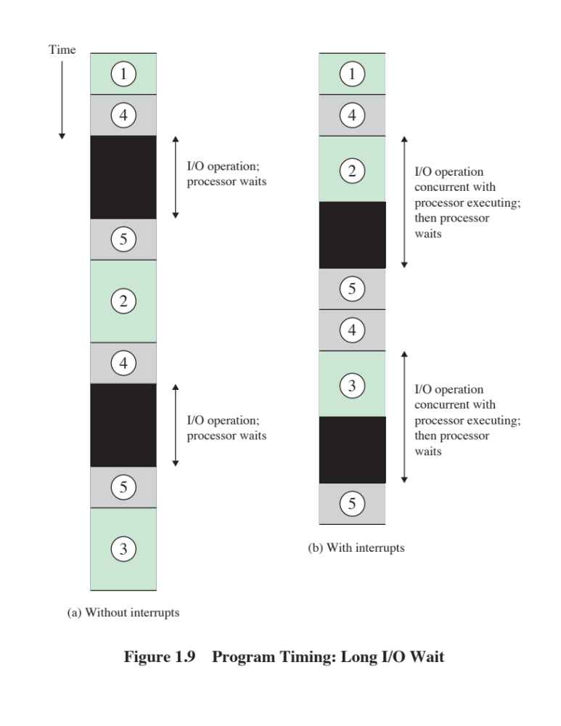
程序时序：长 I/O 等待

Slide 40
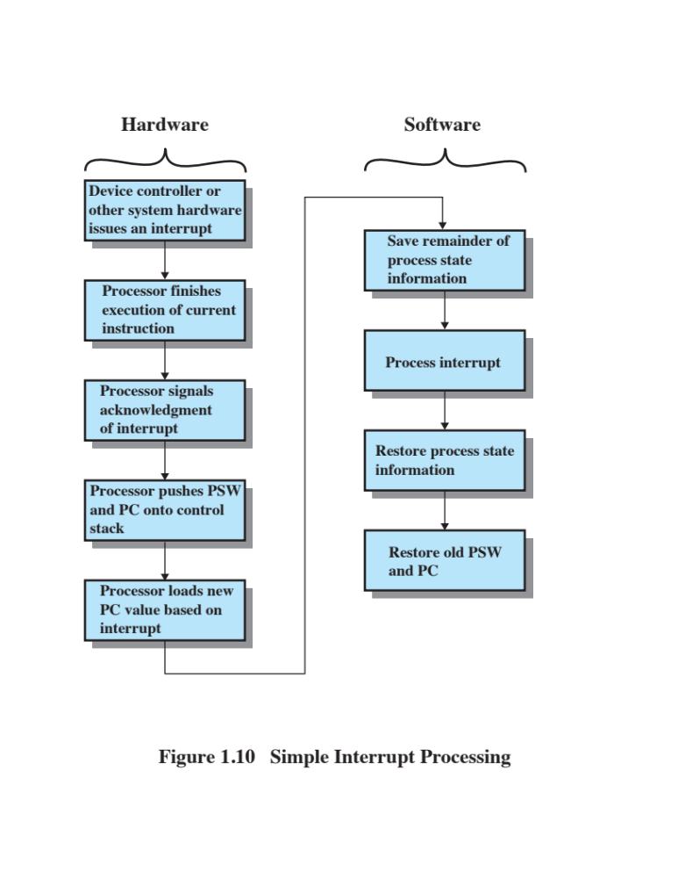
1.4.2 中断处理
中断激活了很多事件，包括处理器硬件中的事件和操作系统软件中的事件

Slide 41
中断处理程序
这个程序决定中断并执行最必要的动作
控制权被转移给这个程序
暂停当前程序，处理服务于特定I/O设备的程序
通常是操作系统的一部分

Slide 42
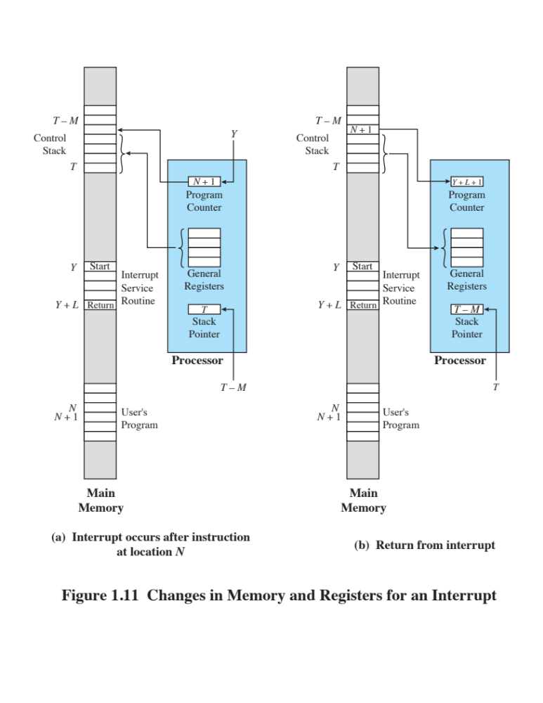
中断引起的内存与寄存器变化
入栈，保存现场
出栈，恢复现场
图1.11

Slide 43
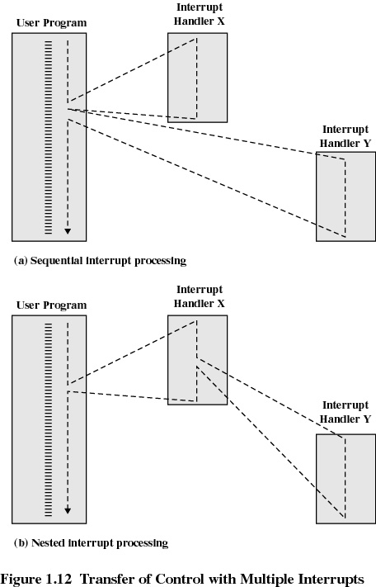
多个中断
顺序中断处理：当正在处理一个中断时，禁止再发生中断
  处理器将对任何新的中断请求信号不予理睬

Slide 44
1.顺序中断处理（多个中断顺序处理）
在处理一个中断时禁止再次发生中断，保证处理器能够完成任务
中断保持挂起，当处理器再次允许中断时，再由处理器检查
当中断处理程序完成后，在恢复用户程序之前再允许中断，并且由处理器检查是否还有中断发生

Slide 45
2.嵌套中断处理
定义中断优先级，允许高优先级中断打断低优先级的中断的运行。
中断排队判优线路硬件支持
例如，当来自通信线的输入到达后，它必须快速的为更多的输入腾出空位，通信线的优先级高于打印机，从而通信中断会打断正在执行的打印机中断服务例程

Slide 46
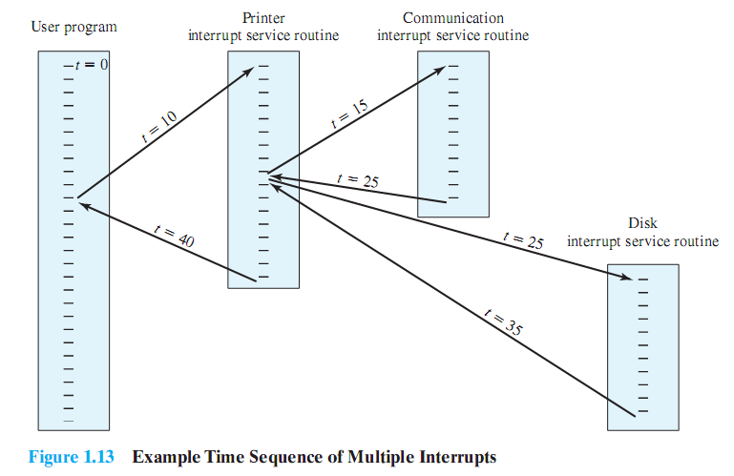
多中断的时间顺序

Slide 47
多道程序
允许多道用户程序同时处于活动状态
执行顺序取决于它们的相对优先级以及它们是否正在等待 I/O
当一个中断处理完成后,控制可能并不立即返回到这个用户程序，而可能转移到其他待运行的具有更高优先级的程序

Slide 48
存储器的层次结构
存储器的三个重要特性
  容量
  速度
  价格
存取时间越快, 每“位”的价格更高
容量越大,每“位”的价格越低
容量越大, 存取速度越慢

Slide 49
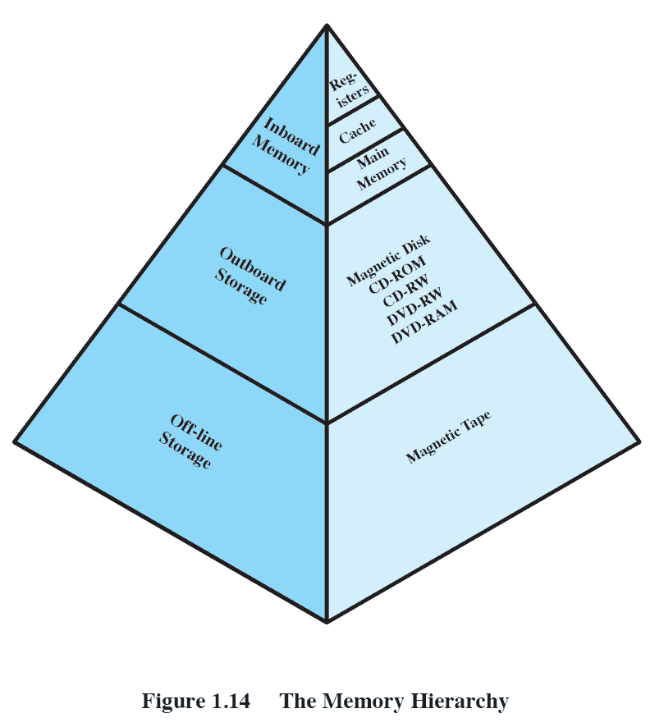
沿层次从上向下看
每“位”的价格递减
容量递增
存取时间递增
处理器访问存储器的频率递减
  访问局部性原理
  命中率

Slide 50
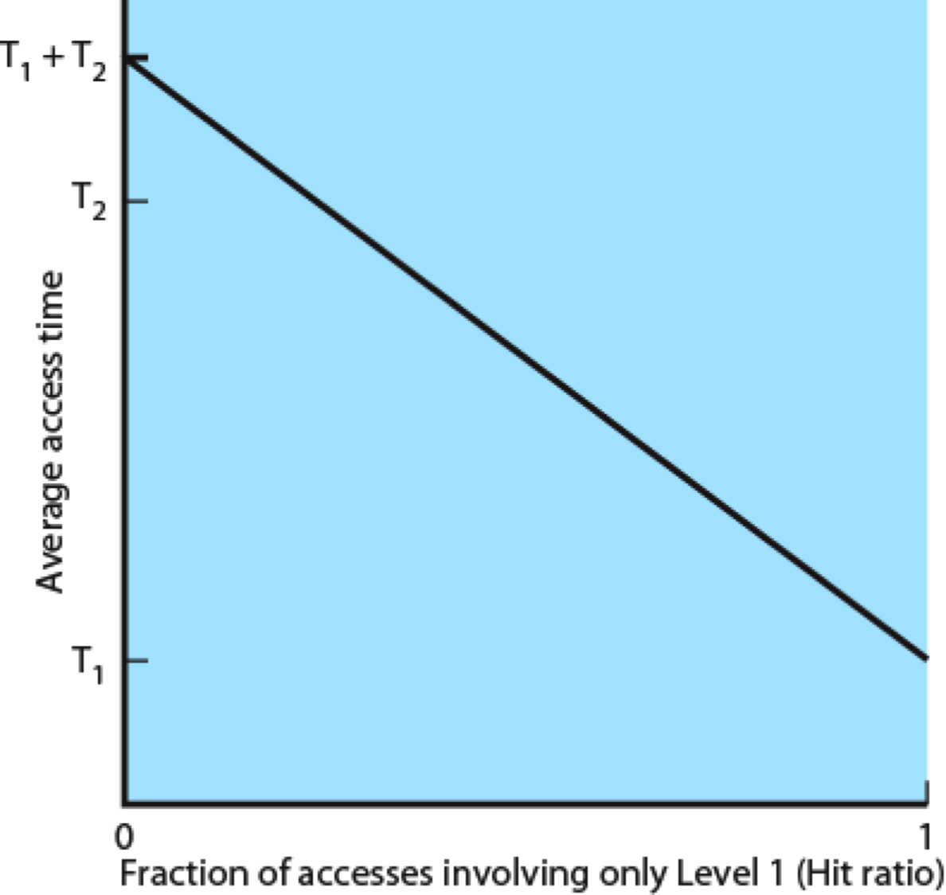
一个简单的二级存贮器的性能
Figure 1.15 Performance of a Simple Two-Level Memory

Slide 51
局部性原理
处理器的指令访存和数据访存呈现“簇”状
  程序中包含许多循环和子程序
  对表和数组的操作涉及存取“一簇”数据
按层次组织数据，使得随着组织层次的递减，对各层次的访问比例也依次递减
可应用于多层存储器组织结构

Slide 52
二级存储器
辅助存储器
外部
非易失的
用于存储程序和数据文件
虚拟存储器

Slide 53
磁盘cache
一部分主存器作为缓冲区，临时保存从磁盘中读出的数据
  磁盘成簇写: 整批数据一次传输能提高性能
  一些要“写出”的数据也许会在下一次存储到磁盘之前被程序引用到. 在这种情况下，应该能够迅速的从磁盘cache中取出该数据满足引用的需要

Slide 54
高速缓存
对操作系统是不可见的
  它与其他存储器管理硬件相互影响
动机
  处理器在每个指令周期内至少要访问一次内存
  处理器执行指令的速度快于内存的访问速度
解决办法：利用局部性原理，即在处理器和内存之间提供一个容量小而速度快的存储器—高速缓存

Slide 55
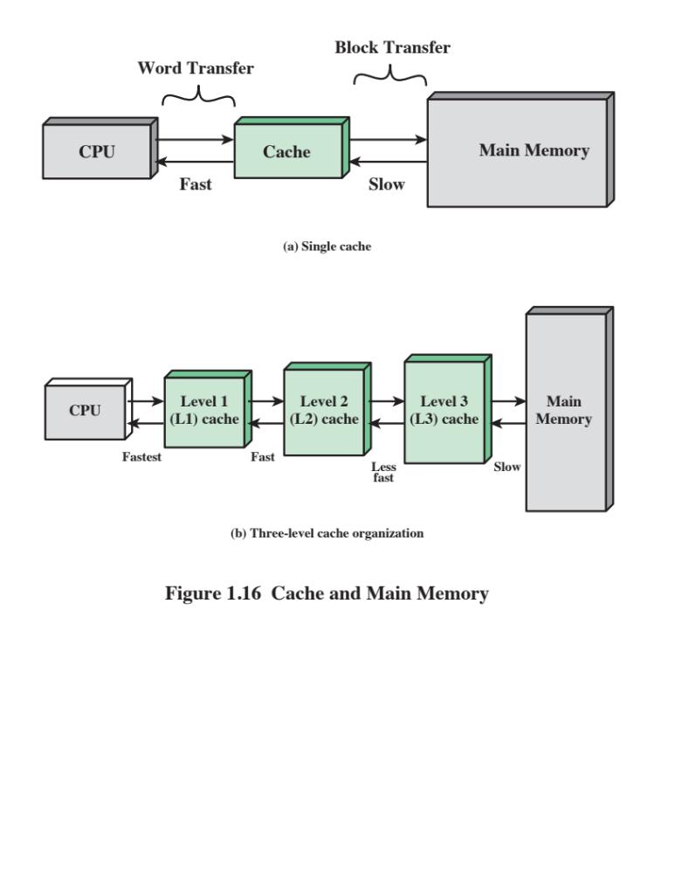
高速缓存（Cache）和内存

Slide 56
高速缓存原理
Cache包含一部分内存数据的副本
处理器首先检查cache
  如果不在，则由固定数目的字组成的一块主存储器被读入cache
由于存在访问局部性现象，当一块数据被读入Cache中后，未来要访问的数据很可能也在该数据块中

Slide 57
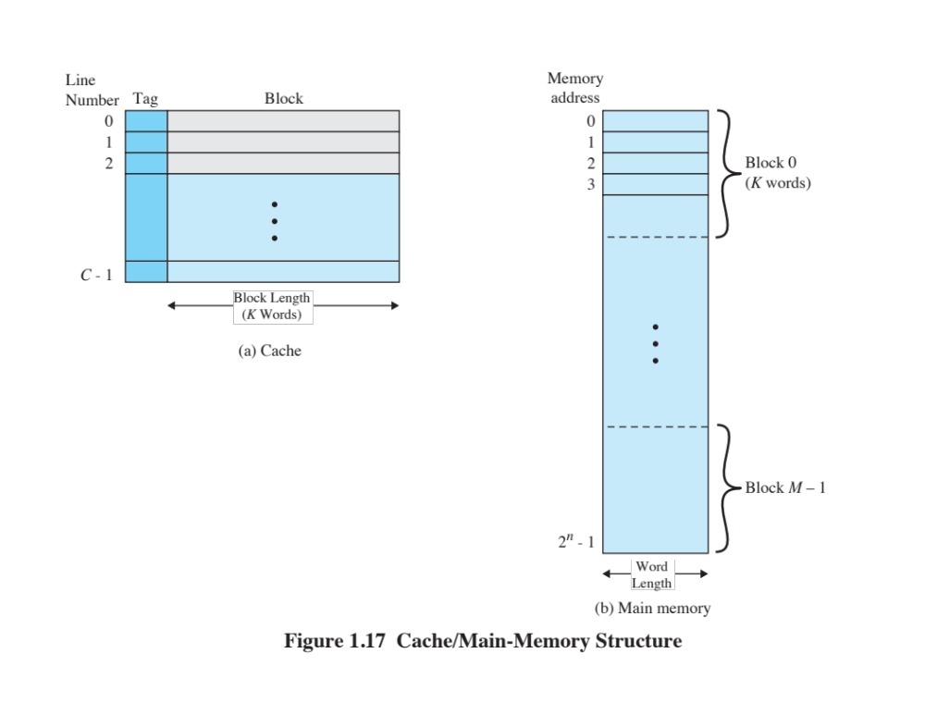
Cache/内存结构
Cache的槽标签用来标识当前存储的是哪个块

Slide 58
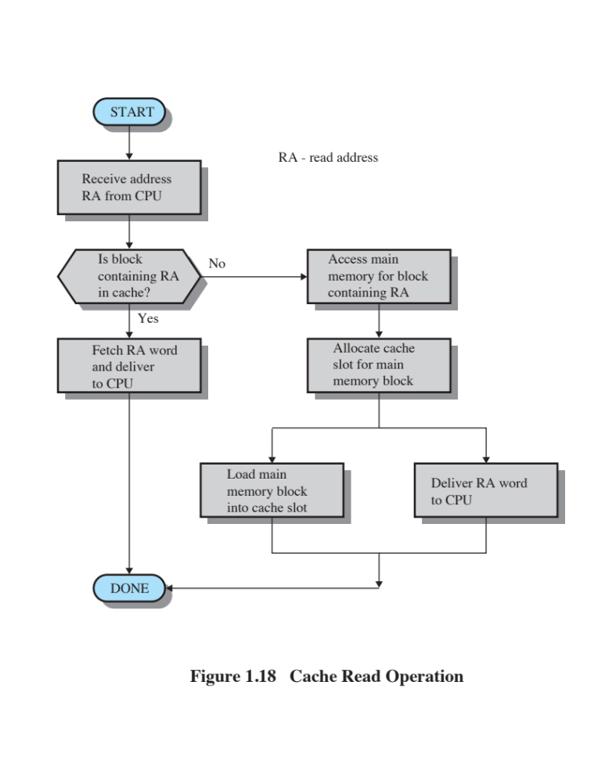
Cache 读操作

Slide 59
Cache 设计
主要的要素:
  Cache 大小
  块大小
  映射函数
  置换算法
  写策略
  Cache的级数

Slide 60
Cache 设计
Cache 大小
  适当小的cache可以对性能产生重要的影响
块大小
  Cache和内存间的数据交换单位
  命中即是要找的数据在cache中
  块大小由很小增长到较大时，命中率增大；当块大小增加时，更多的有用数据被取到cache中。
  当块变得更大时，新近取到的数据被用到的可能性开始小于那些必须移出cache的数据再次被用到的可能性，命中率反而降低。

Slide 61
Cache 设计
映射函数
  确定这个块将占据哪个cache单元
置换算法
  确定哪一个块被置换
  Least-Recently-Used (LRU) 算法

Slide 62
Cache 设计
写策略
  规定何时发生存储器写操作
  每当块被更新后都发生写操作
  只有当块被替换出时才发生写操作
    减少了存储器写操作的次数
    但是使主存储器处于一种过时的状态

Slide 63
I/O 技术
当处理器正在执行程序并遇到一个I/O相关的指令时,
  它通过给相应的I/O模块发命令来执行这个指令.
针对I/O操作的三种可能的技术:
  可编程 I/O
  中断驱动 I/O
  直接内存访问 (DMA)

Slide 64
可编程 I/O
I/O 模块执行请求的动作，而不是处理器
  在I/O状态寄存器中设置适当的位
  它不执行进一步的动作来提醒处理器
由于没有中断，处理器必须决定指令何时完成，即处理器负责定期检查I/O模块的状态，直到发现操作已经完成

Slide 65
可编程 I/O的指令集
控制
  用于激活与命令设备
状态
  检测状态条件
转移
  在处理器的寄存器与外部设备间读写数据

Slide 66
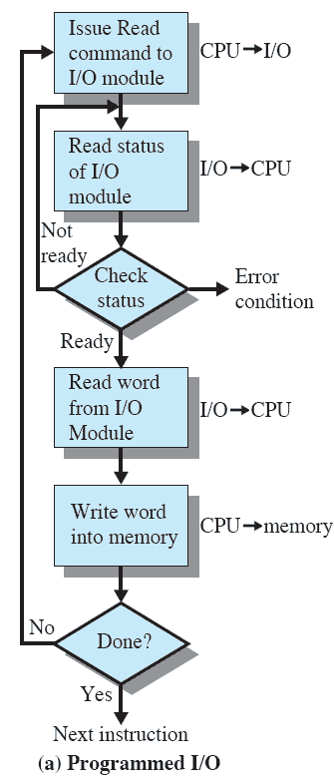
可编程I/O的例子
每次读取一个字
  处理器在读的过程中需要不断地进行状态检查
  费时

Slide 67
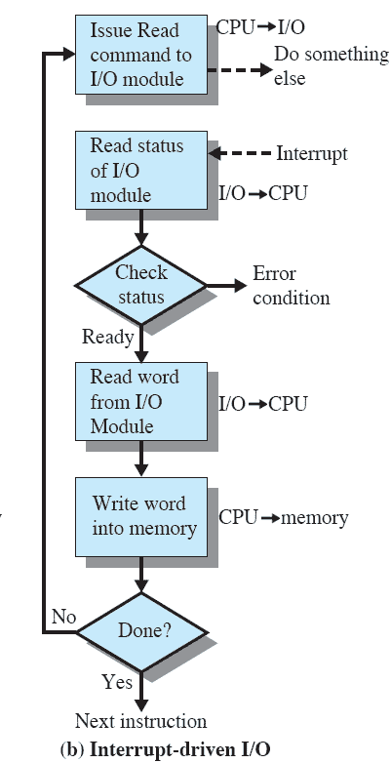
中断驱动 I/O
处理器发送一条I/O命令给I/O模块
  然后自由地去做其它有用的工作
当I/O 模块准备好与处理器交换数据时，它将打断处理器并请求服务
消除了不必要的等待
如果是一块数据，由于数据中的每个字的读写都必须通过处理器，因此仍会花费很多处理器时间

Slide 68
直接内存存取 (DMA)
I/O 模块直接与内存发生数据交换
处理器允许模块具有从存储器中读或往存储器中写的特权
免去了处理器负责交换的任务
处理器可以自由的去干其它事情

Slide 69
直接内存存取
DMA功能由系统总线中一个独立的模块完成
当要读写一块数据时，它给DMA模块发送一条命令:
  请求的是读操作还是写操作
  涉及的I/O设备的地址
  待读/写的数据在内存中的起始位置
  需要读/写的字数

Slide 70
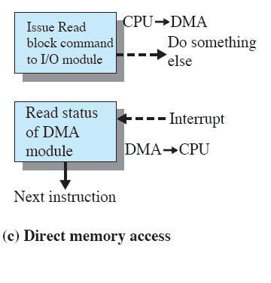
直接内存存取
直接从内存中或往内存中传送整个数据块
当传送完成后，DMA模块给处理器发一个中断信号
处理器只有在开始传送和结束传送时才会用到
更高效

Slide 71
对称多处理 (SMP)
SMP计算机系统的特点:
  两个以上可比性能的处理器
  处理器共享内存和I/O设备，通过总线或其他内部连接互联
  处理器共享对I/O设备的访问
  所有处理器可执行相同的功能（对称的）
  整个系统由统一的操作系统控制

Slide 72

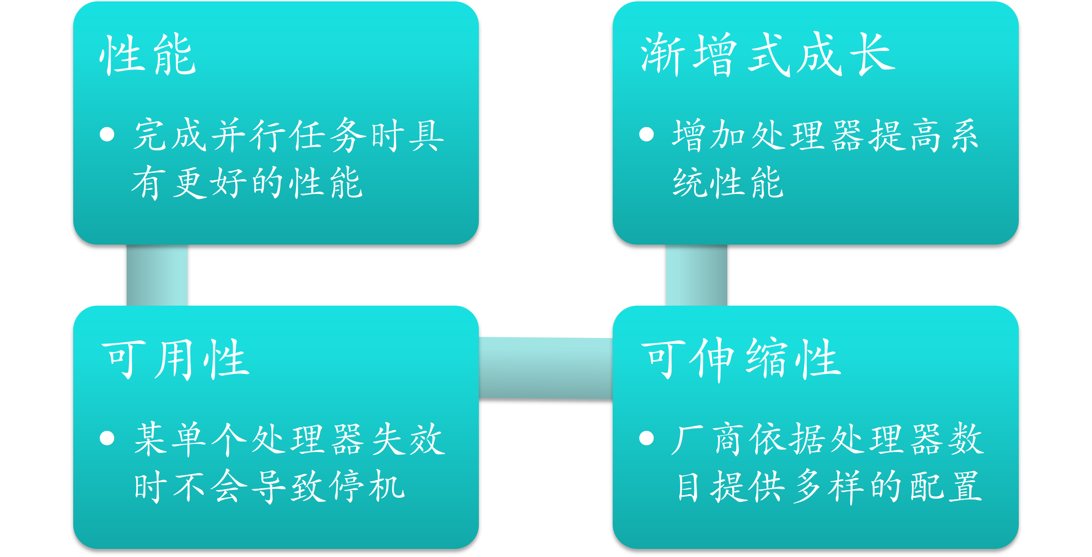

Slide 73
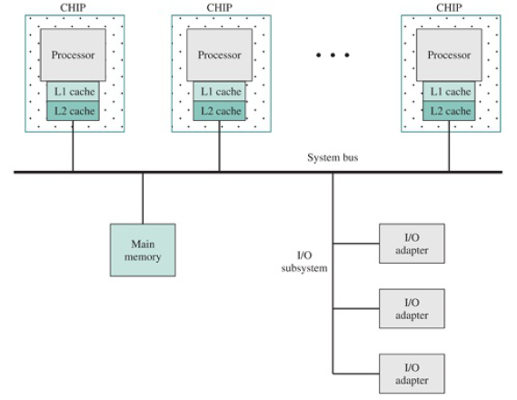


SMP 组织
Figure 1.19 Symmetric Multiprocessor Organization

Slide 74
Multicore Computer
多个处理（核）组装在同一块硅芯片上
    每个核包含组成一个独立的处理器的所有零部件
多核芯片包含 L2 cache，甚至 L3 cache

Slide 75
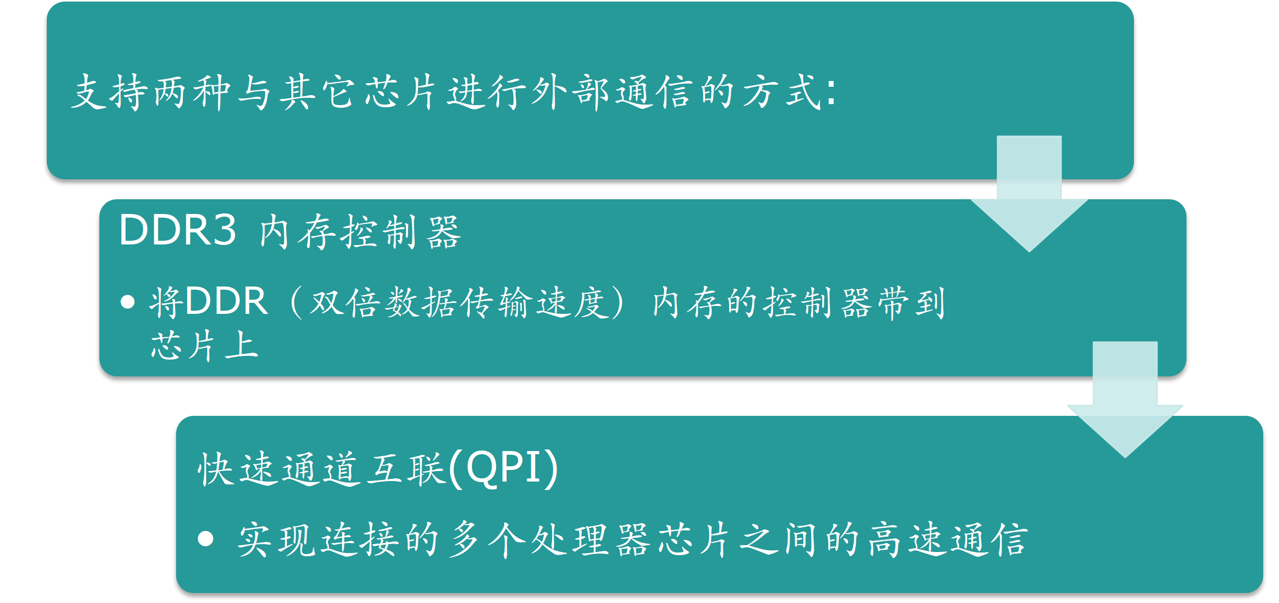
Intel Core i7

Slide 76
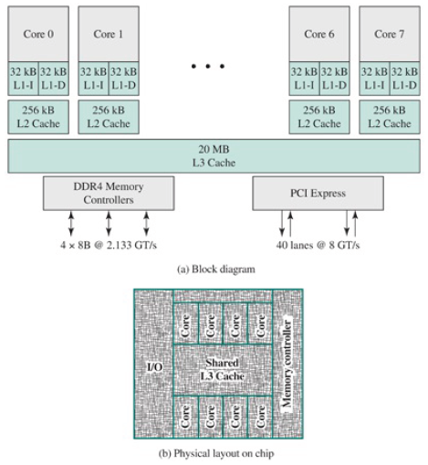

Intel Core i7-5960X
Figure 1.20 Intel Corei7 5960X Block Diagram

Slide 77
小结
计算机系统基本构成
    processor, main memory, I/O modules, system bus
指令的执行
    processor-memory, processor-I/O, data processing, control
中断
存储器的层次结构
    Cache/cache principles and designs
I/O技术
    可编程I/O，中断驱动I/O，DMA
Multiprocessor/multicore

Slide 78
作业
复习课文
    第1章，1.8节
书面作业
  1.9.2复习题
    1.1、1.4、1.7
  1.9.3习题
    1.1
    1.8
    1.13

